Slide 1

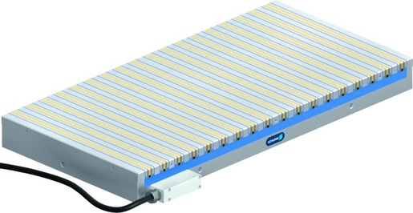
MAGNOS MSC
Magnetspanntechnik

Slide 2












Produktübersicht
Greifsysteme
Spanntechnik
Spannbacken
Drehfutter
Stationäre
Spannsysteme
Werkzeughalter
Systeme
Hydro-
Dehnspanntechnik
VERO-S
TANDEM
ROTA
KONTEC
Aufspann-türme
MAGNOS

Slide 3



SCHUNK Dienstleistungen
Engineering
Auslegung von Sonderplatten passend auf das jeweilige Fertigungssystem
Entwicklung von Sonderlösungen zusammen mit Kunden
FEM Analysen bei kritischen Bauteilen
Versuchswesen
Dauerversuche mit allen Neuentwicklungen
Verschleißuntersuchungen
Genauigkeitsmessungen
Service
Inbetriebnahme von Kundenlösungen
Inspektion und Wartung
Instandsetzung

Slide 4
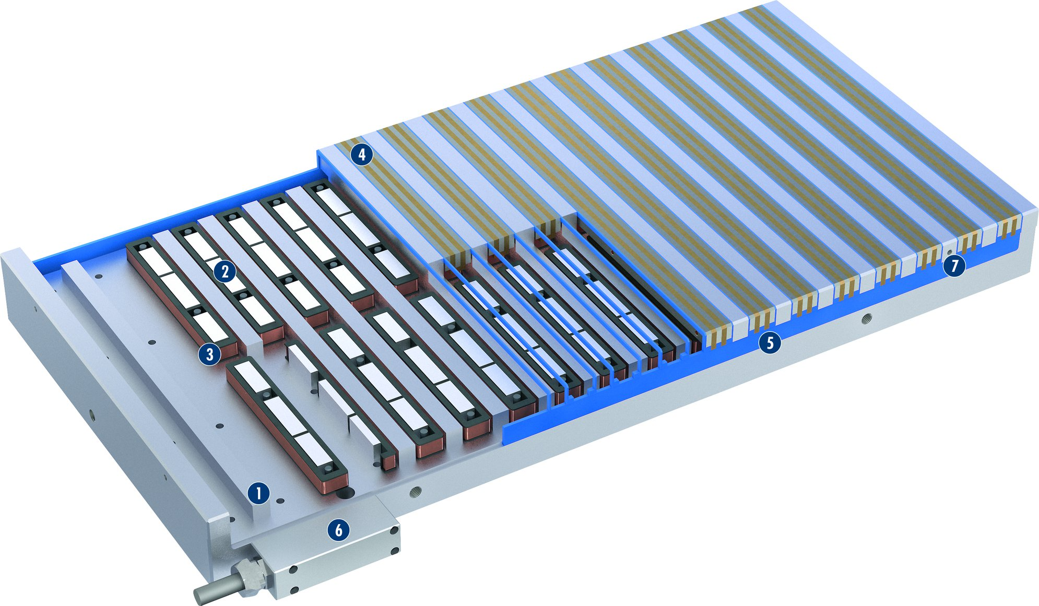
MAGNOS MSC-PM60D
1
Stabiler Grundkörper
Umpolbare AlNiCo-Magnete
Spulenkörper in isolierter Ausführung
Auflagesegment
Kunstharzverguss
Anschlussgehäuse
Gewinde für Anschläge
2
4
3
4
2
7
5
6
3
5
7
1
6

Slide 5
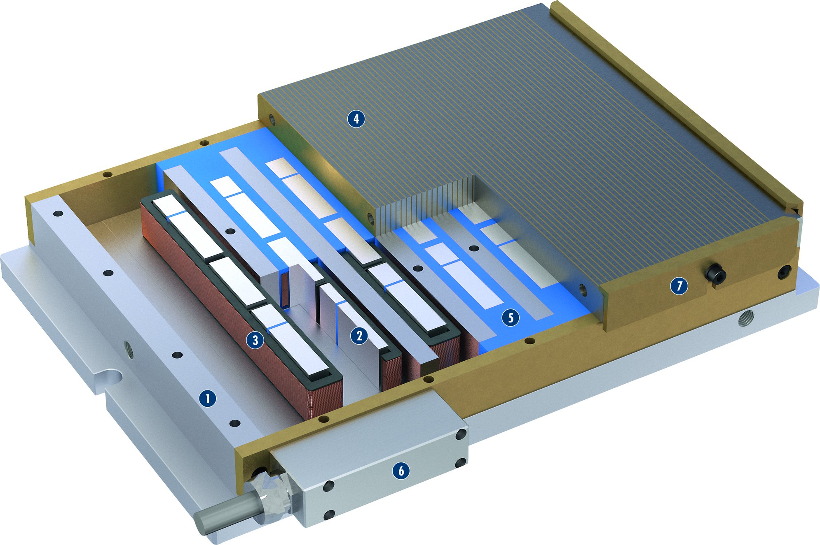
MAGNOS MSC-PM62F
1
Stabiler Grundkörper
Umpolbare AlNiCo-Magnete
Spulenkörper in isolierter Ausführung
Auflageplatte
Kunstharzverguss
Anschlussgehäuse
Werkstückanschlagsleiste
2
4
3
4
5
6
7
7
2
5
3
1
6

Slide 6
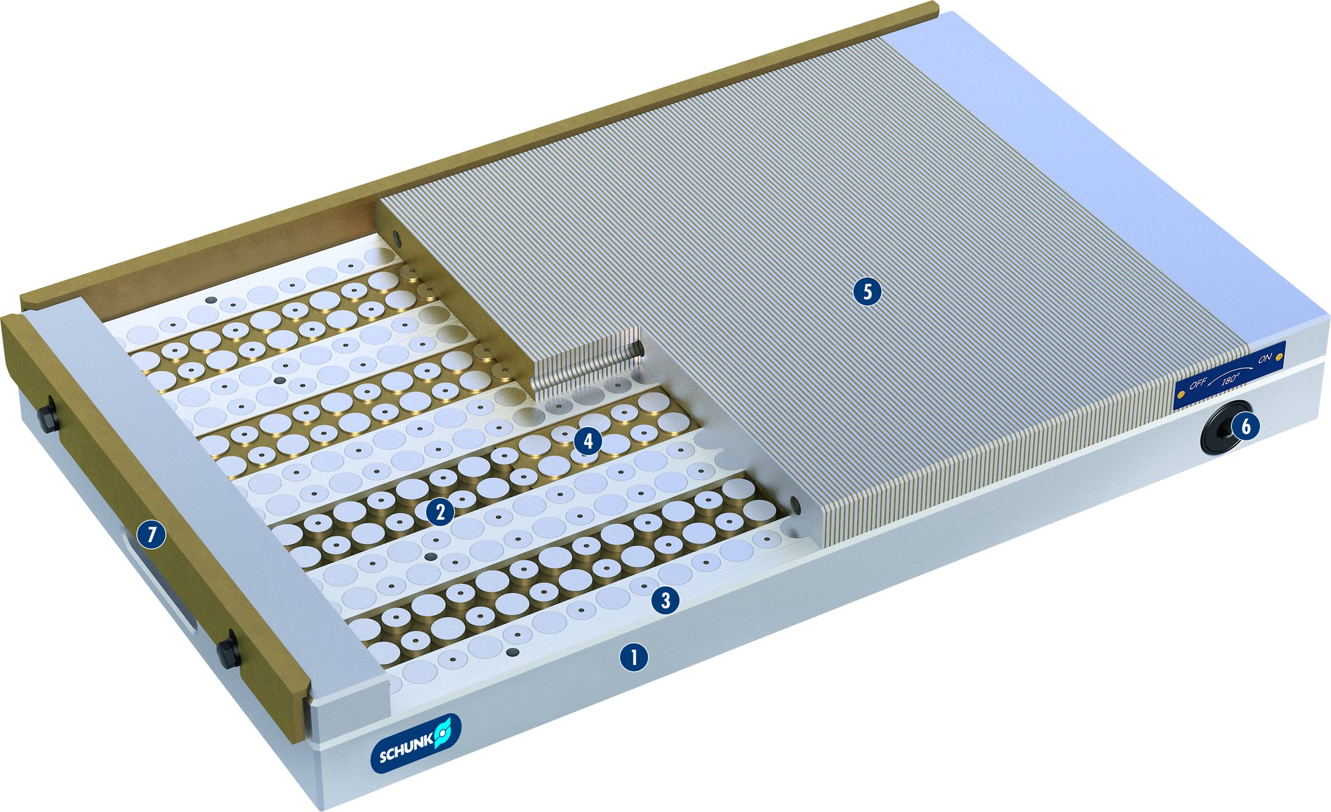
MAGNOS MSC-PM15
1
Stabiler Grundkörper
Permanentmagnete unterschiedlicher Polung
Aluminiumsegmente
Messingsegmente
Auflageplatte
Anschluss mit Innensechskant
Werkstückanschlagsleiste
2
3
5
4
5
4
6
6
7
2
7
3
1

Slide 7
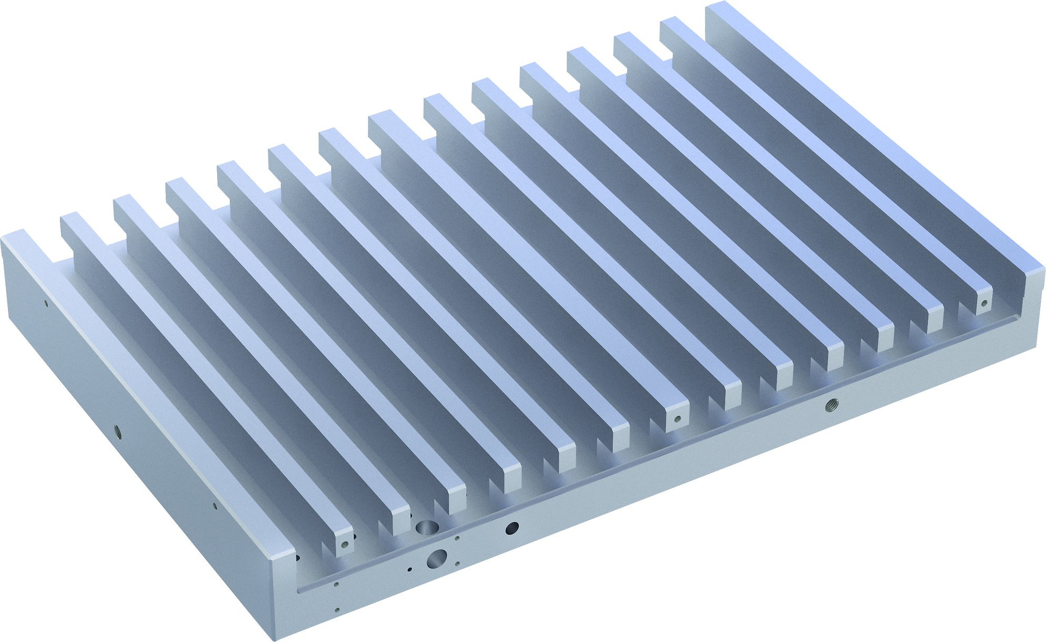
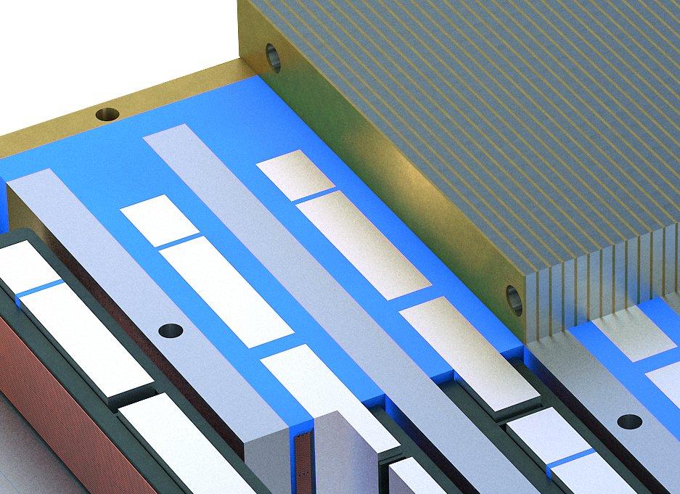
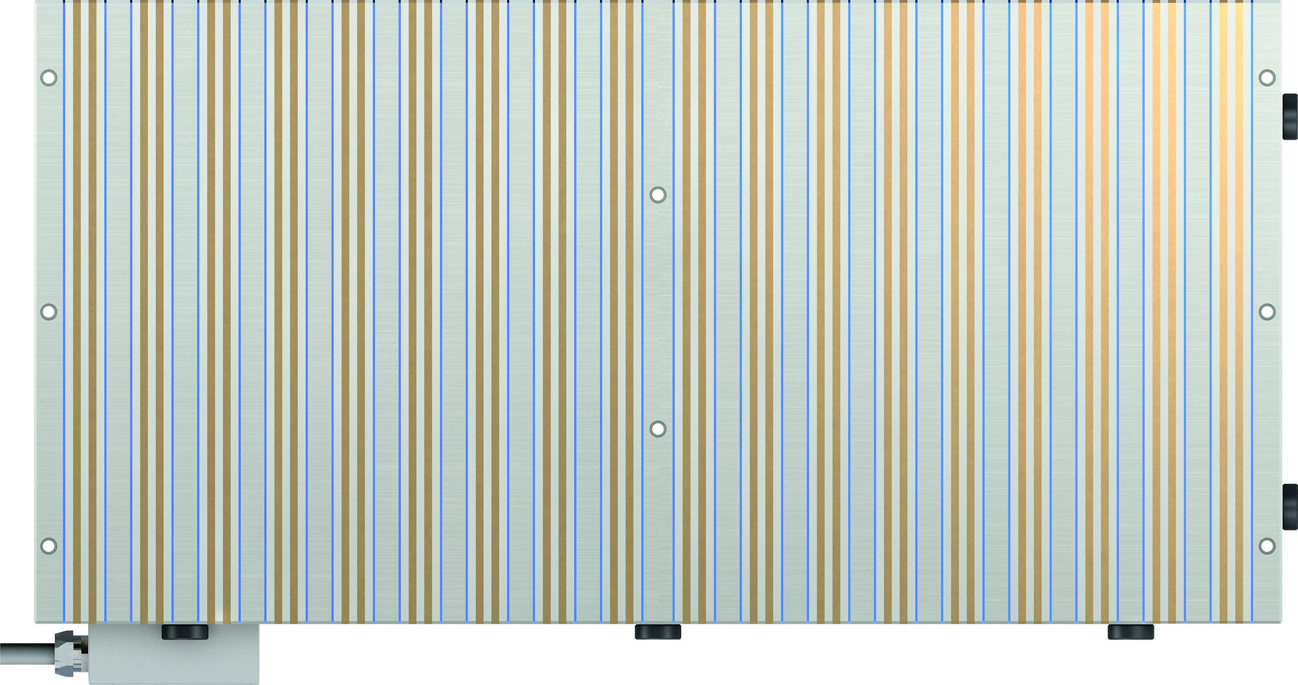
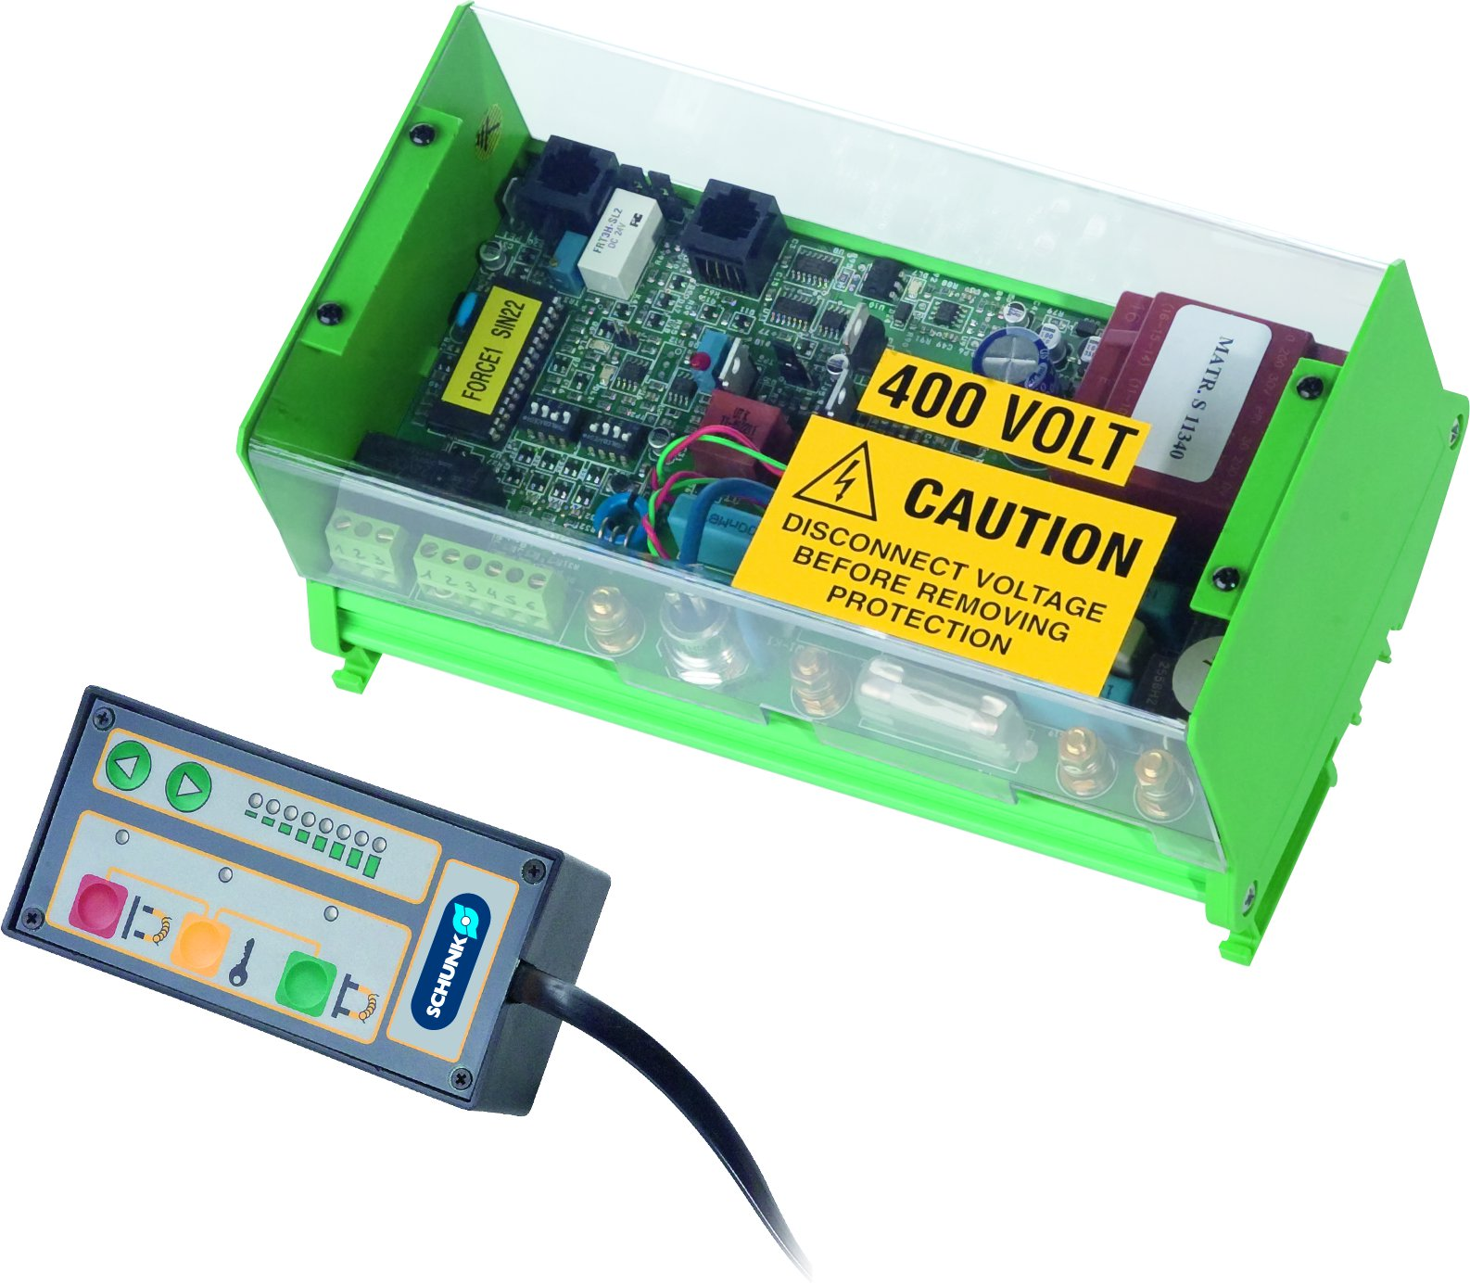
MAGNOS MSC
Stabiler Grundkörper
Kunstharzfüllung
Durchgangsbohrungen
Steuereinheit KEH P

Slide 8
Baureihen MAGNOS MSC
Technische Daten | MSC-PM60D | MSC-PM62F | MSC-PM15 | MSC-PM35
L [mm]
B [mm]
H [mm] | 71 | 81 | 52 / 60 | 68 / 78
Max. Spannkraft [N/cm²] | 75 | 75 | 75 | 80
Polteilung | 5 mm + 5 mm | 3 mm + 0.8 mm | 1.5 mm + 0.8 mm
Anzahl Pole |  |  |  | 10, 12, 14, 18
Anschluss | 4-PIN | 4-PIN
Anzahl Kanäle | 1 | 1

